Slide 1
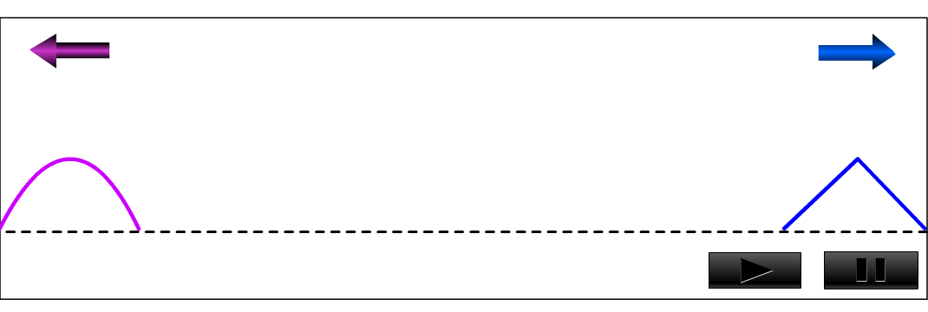
一、波的叠加原理
几列波相遇之后， 仍然保持它们各自原有的特征（频率、波长、振幅、振动方向等）不变，并按照原来的方向继续前进，好象没有遇到过其他波一样。
在相遇区域内任一点的振动，为各列波单独存在时在该点所引起的振动位移的矢量和。

Slide 2
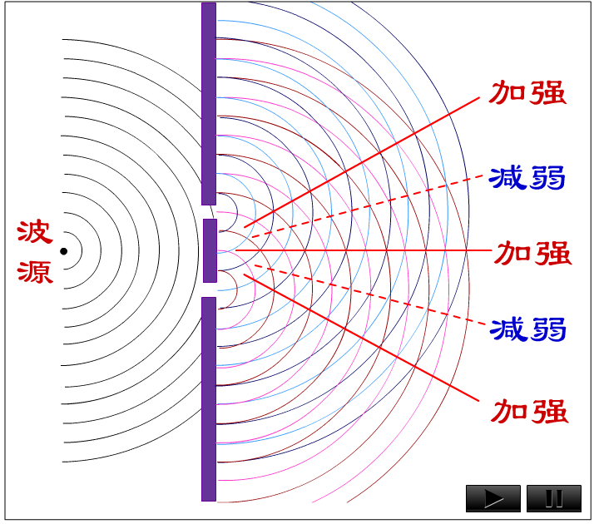
二、波的干涉
（1）频率相同（2）振动方向相同（3）相位相同或相位差恒定的两列波相遇时，使某些地方振动始终加强，而使另一些地方振动始终减弱的现象，称为波的干涉现象。

Slide 3




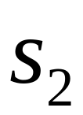
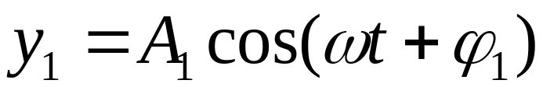
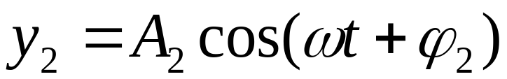
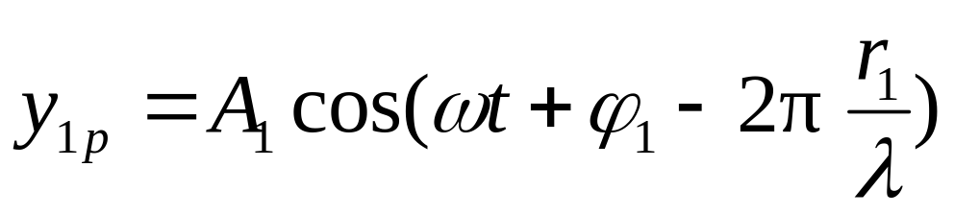
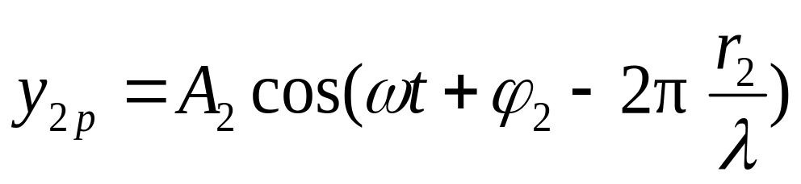
波的相干条件
*
（1）频率相同；
（2）振动方向相同；
（3）相位相同或相位差恒定。
波源振动
点P 的两个分振动

Slide 4

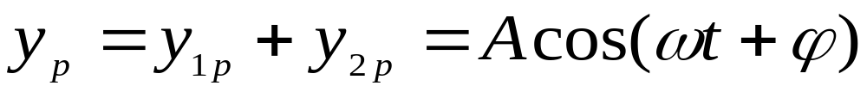

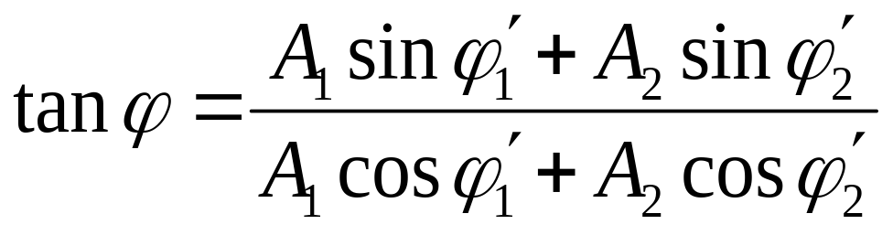




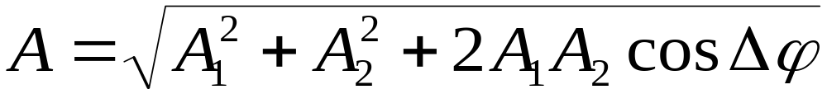



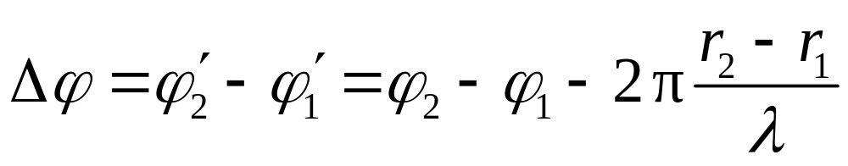




点P 的两个分振动为：
*
常量

Slide 5
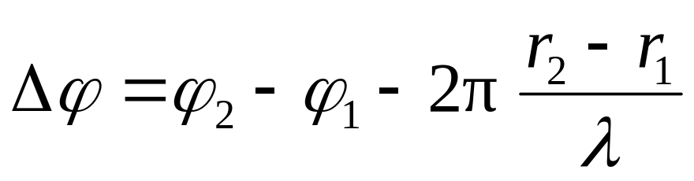
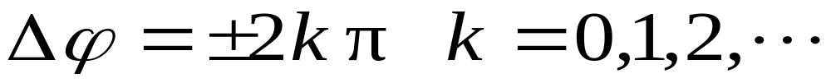
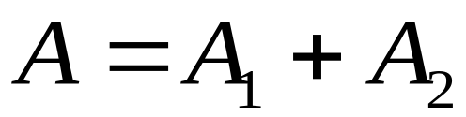
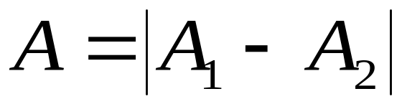
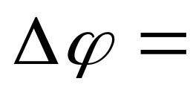
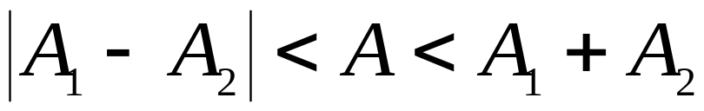
讨 论
1、合振动的振幅（波的强度）在空间各点的
分布随位置而变，但是稳定。
振动始终加强
2、
振动始终减弱
其他

Slide 6
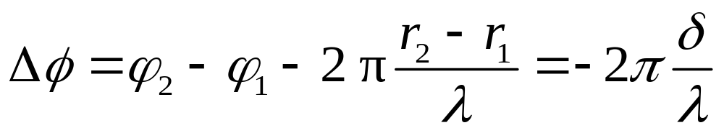
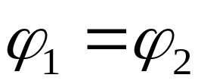
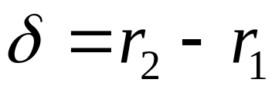
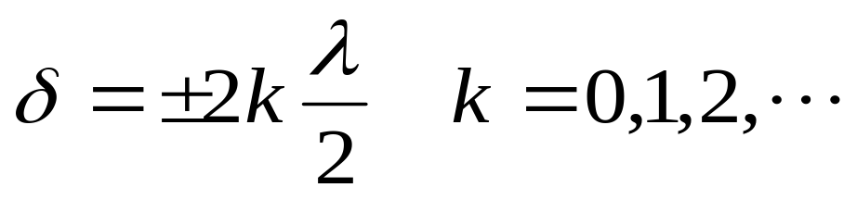
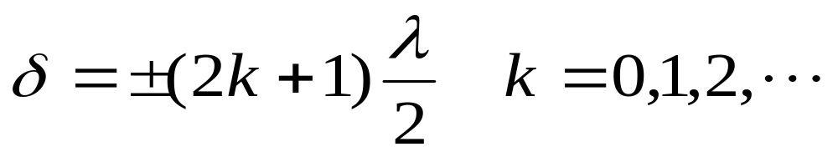

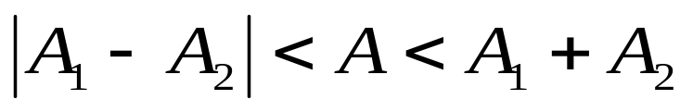
若 则
波程差
振动始终加强
3、
振动始终减弱
其他

